Slide 1
Десктоп на PyQt
подготовили Шульман Эмиль и Логинова Софья

Slide 2
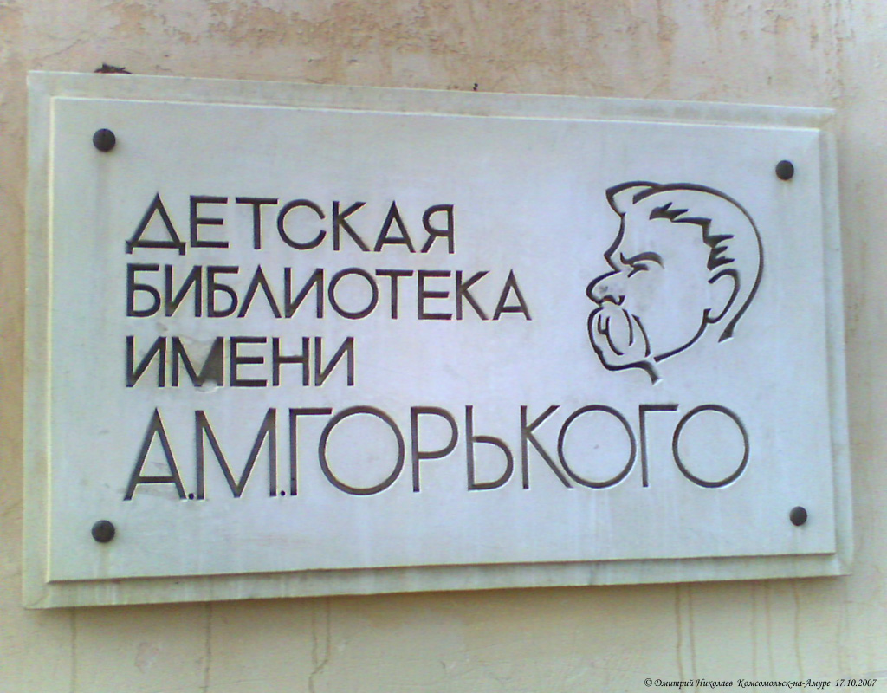


PyQt — это

Slide 3
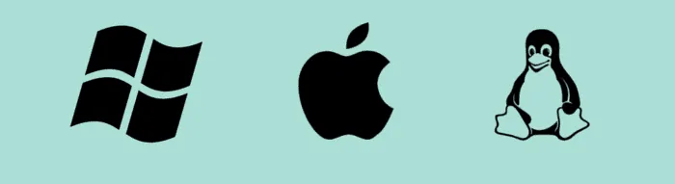

Slide 4
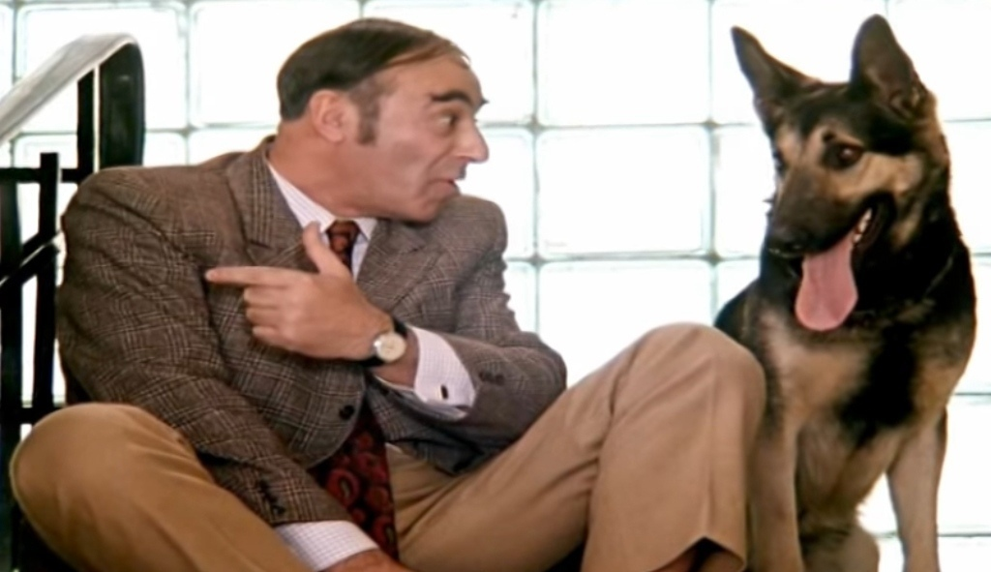
600
классов
6000
функций и методов
из кинофильма
«‎Иван Васильевич меняет профессию»

Slide 5

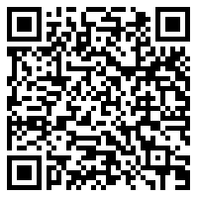

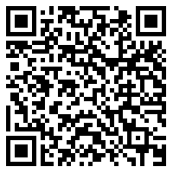
200+
компаний,
в том числе:

Slide 6

Лицензия

Slide 7
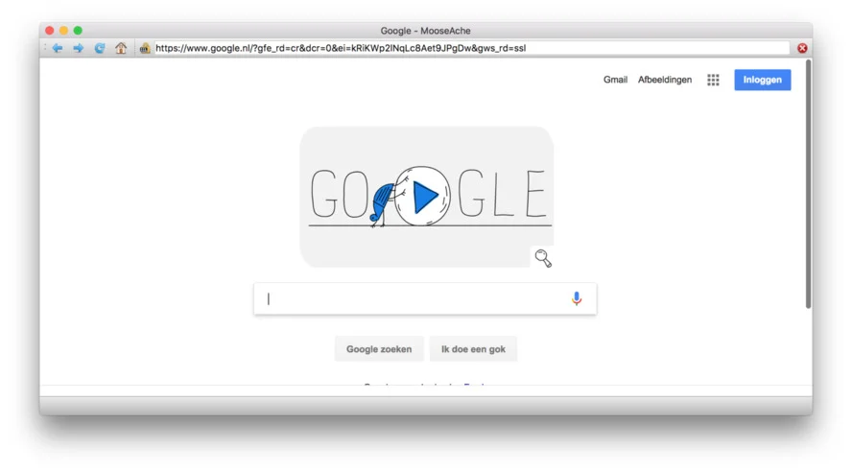
MooseAche

Slide 8
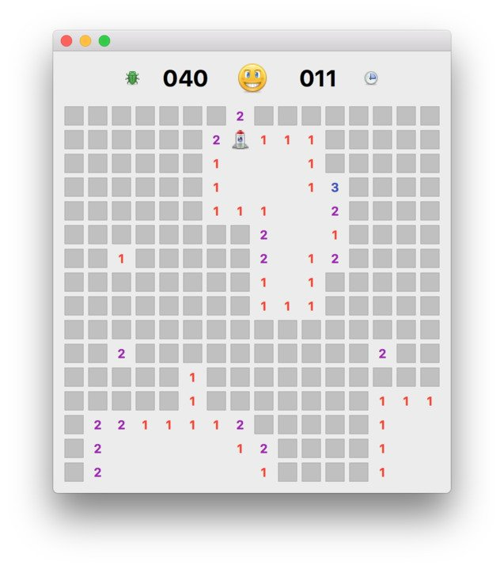
Moonsweeper

Slide 9
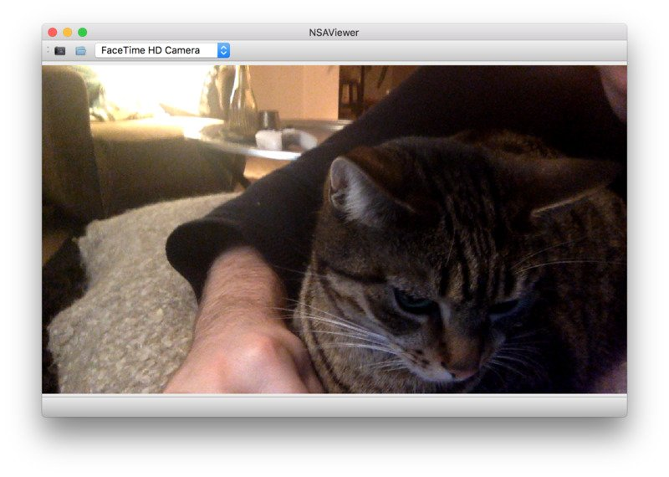
NSAViewer

Slide 10
Создание и активация среды
Прописываем в терминале команды:
> python -m venv env
> source env/bin/activate #Linux и macOS
> env\Scripts\activate.bat #Windows

Slide 11

Документация
Ознакомиться с документацией можно на официальном сайте:
https://doc.qt.io/qtforpython-5/

Slide 12
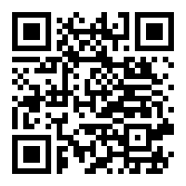
Установка PyQt5: Windows
Установить PyQt5 на Windows можно с официального сайта библиотеки:
https://riverbankcomputing.com/software/pyqt/download

Slide 13
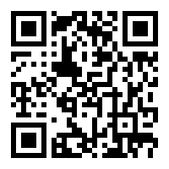
Установка PyQt5: linux/mac OS
Установить PyQt5 на linux-системы можно с помощью любого менеджера пакетов:
sudo apt-get install python3-pyqt5 pyqt5-dev-tools

Slide 14
Модули
Модуль QtCore содержит ядро с неграфической функциональностью. Этот модуль используется для работы с временем, файлами, папками, различными типами файлов, потоками, адресами URL, MIME-типами и процессами.
QtGui содержит классы для интеграции систем окон, обработки событий, 2D-графики, базовой обработки изображений, шрифтов и текста.
Модуль QtWidgets содержит классы, которые обеспечивают набор UI-элементов для создания классических пользовательских интерфейсов.

Slide 15
Классы
Класс QApplication руководит управляющей логикой ГПИ и основными настройками.
Класс QWidget является базовым для всех объектов пользовательского интерфейса.
Класс QLabel используется для отображения текста или рисунка.
Класс QAction предоставляет абстрактное действие пользовательского интерфейса, которое может быть вставлено в виджеты.

Slide 16
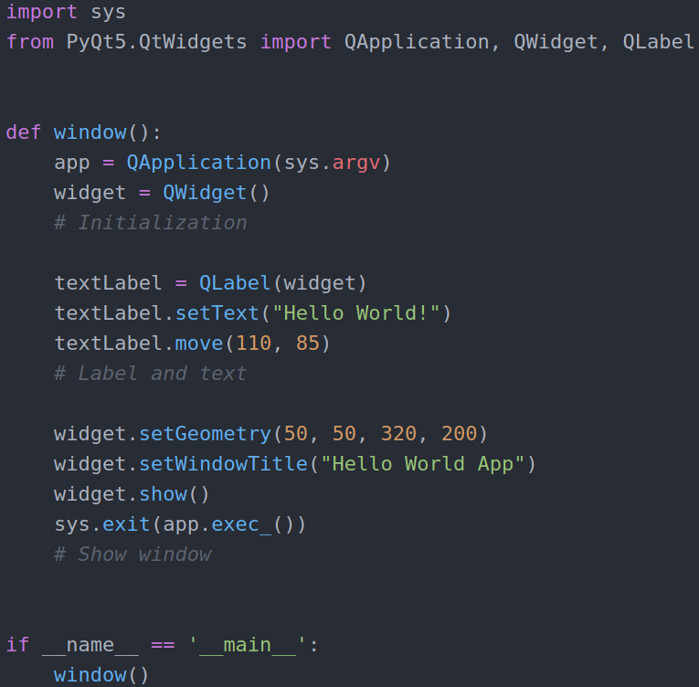

Slide 17
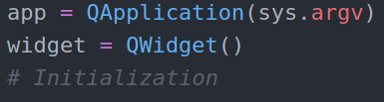
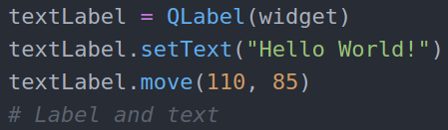
PyQT инициализируется приведенным ниже кодом.
Label — это виджет, который может отображать текст или изображения.

Slide 18
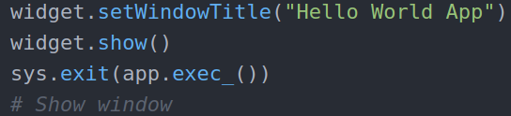
Установим начальную позицию:
Теперь отобразим окно:

Slide 19
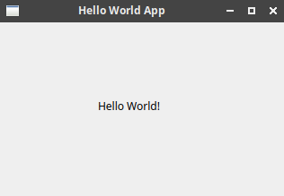

Slide 20
PyQt:
поддерживает различные виджеты;
интерактивность реализована с использованием сигналов и слотов;
имеет мощный механизм компоновки;
поддерживает расширенный дизайн-макет и управление им;
позволяет создавать пользовательские темы;
имеет встроенную поддержку таблиц стилей;
может использоваться для создания GUI, а также автономных приложений.

Slide 21
Спасибо за внимание!

Slide 22
Вопросы к аудитории
Что такое сигналы и слоты?
Как они реализуются в PyQt?
В чем преимущество использования Qt Designer?
Задание: Написать небольшую инструкцию по запуску Hello World Application.

